Slide 1
Darbo ginčai
Mantas Podolskis PI18E

Slide 2
Darbo ginčai – darbo santykių dalyvių nesutarimai, kylantys iš darbo ar su jais susijusių teisinių santykių.

Slide 3
Darbo ginčai yra skirstomi į kategorijas:
Darbo ginčai dėl teisės. (Individualūs ir kolektyviniai)
Kolektyviniai darbo ginčai dėl interesų.

Slide 4
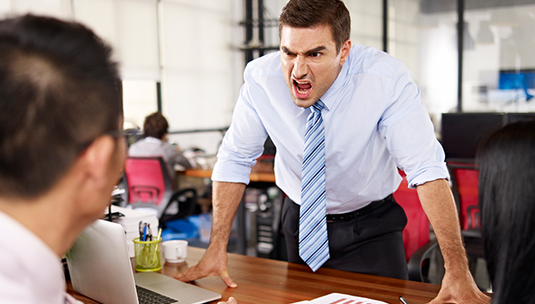
Individualus darbo ginčas dėl teisės
Individualiu darbo ginču laikomas darbuotojo ir darbdavio nesutarimas tarp darbuotojo ir darbdavio, kylantis sudarant, keičiant, vykdant ar nutraukiant darbo sutartį, taip pat dėl darbo teisės normų nevykdymo ar netinkamo jų vykdymo. Pavyzdžiui, ginčai gali kilti dėl neišmokėto darbo užmokesčio, neatlygintos materialinės žalos, nesuteiktų atostogų ir panašiai.

Slide 5
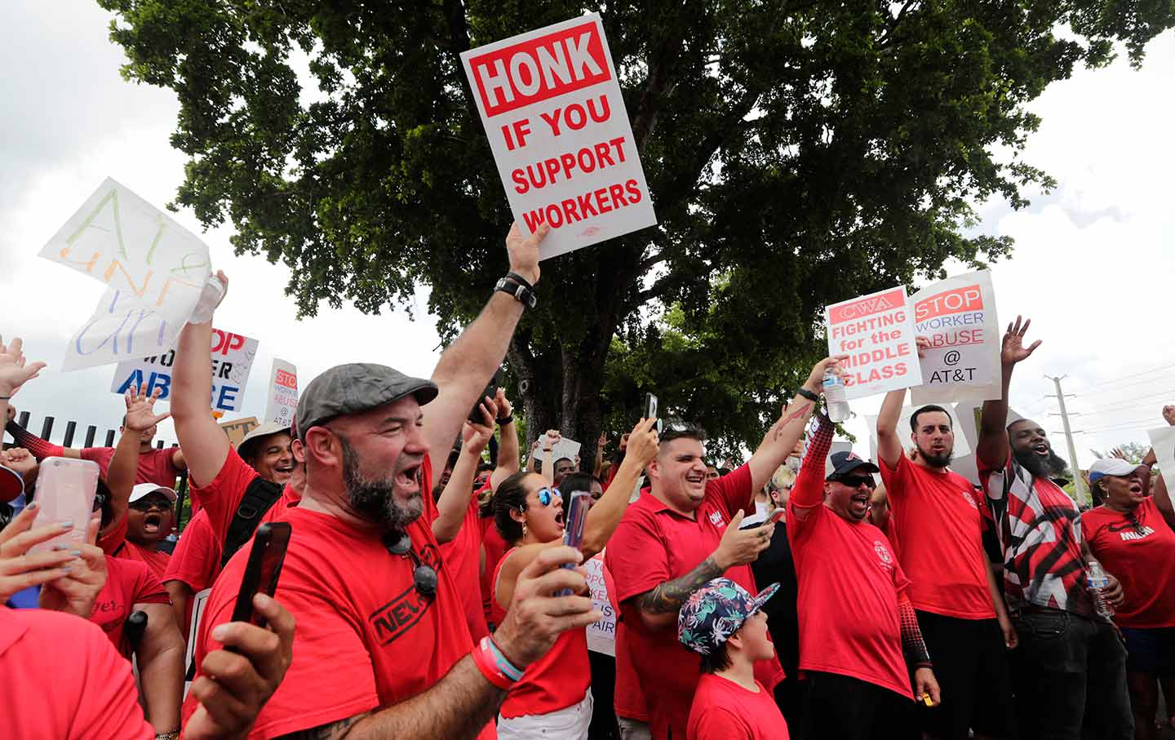
Kolektyvinis darbo ginčas dėl teisės
Kolektyvinis darbo ginčas dėl teisės – nesutarimas tarp darbuotojų atstovų, iš vienos pusės, ir darbdavio ar darbdavių organizacijų, iš kitos pusės, dėl darbo teisės normų ar abipusių susitarimų nevykdymo ar netinkamo vykdymo.

Slide 6
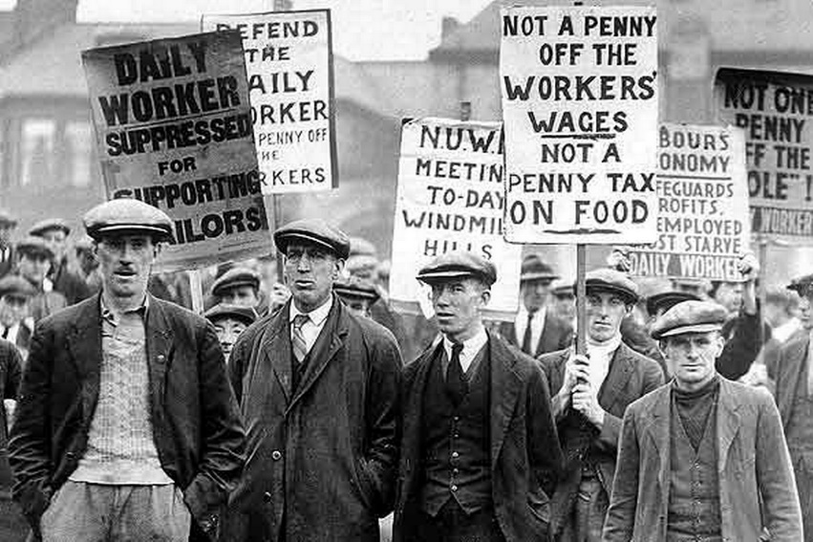
Kolektyvinis darbo ginčas dėl intereso
Kolektyvinis darbo ginčas dėl intereso – nesutarimas tarp darbuotojų atstovų, iš vienos pusės, ir darbdavio ar darbdavių organizacijų, iš kitos pusės, kylantis dėl šalių tarpusavio teisių ir pareigų reglamentavimo ar darbo teisės normų nustatymo.

Slide 7
Darbo ginčų komisija
Darbo ginčų komisija – privaloma ikiteisminio darbo ginčų nagrinėjimo institucija, sprendžianti individualius darbo ginčus bei kolektyvinius darbo ginčus dėl teisės.
Į darbo ginčų komisijas gali kreiptis tiek darbuotojai, tiek darbdaviai, tiek darbuotojų atstovai ar darbdavių organizacijos, jei jų teisės pažeidžiamos.

Slide 8
Kaip veikia darbo ginčų komisija
Darbuotojo ar darbdavio prašymą gavusi komisija su juo susipažins, esant reikalui, apklaus įmonės darbuotojus, susirinks kitą reikiamą informaciją. Paskirtą dieną į komisijos posėdį bus kviečiamos abi darbo ginčo šalys – darbdavys ir darbuotojas. Posėdžio tikslas – sutaikinti abi šalis. Jei tai nepavyksta, komisija balsuoja dėl sprendimo priėmimo.

